Slide 1
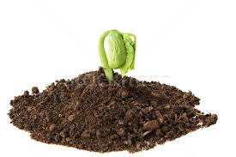
Dnevnik uzgoja graha
Učenik: Mario Berović ,5.b razred, šk.god. 2017./2018.

Slide 2
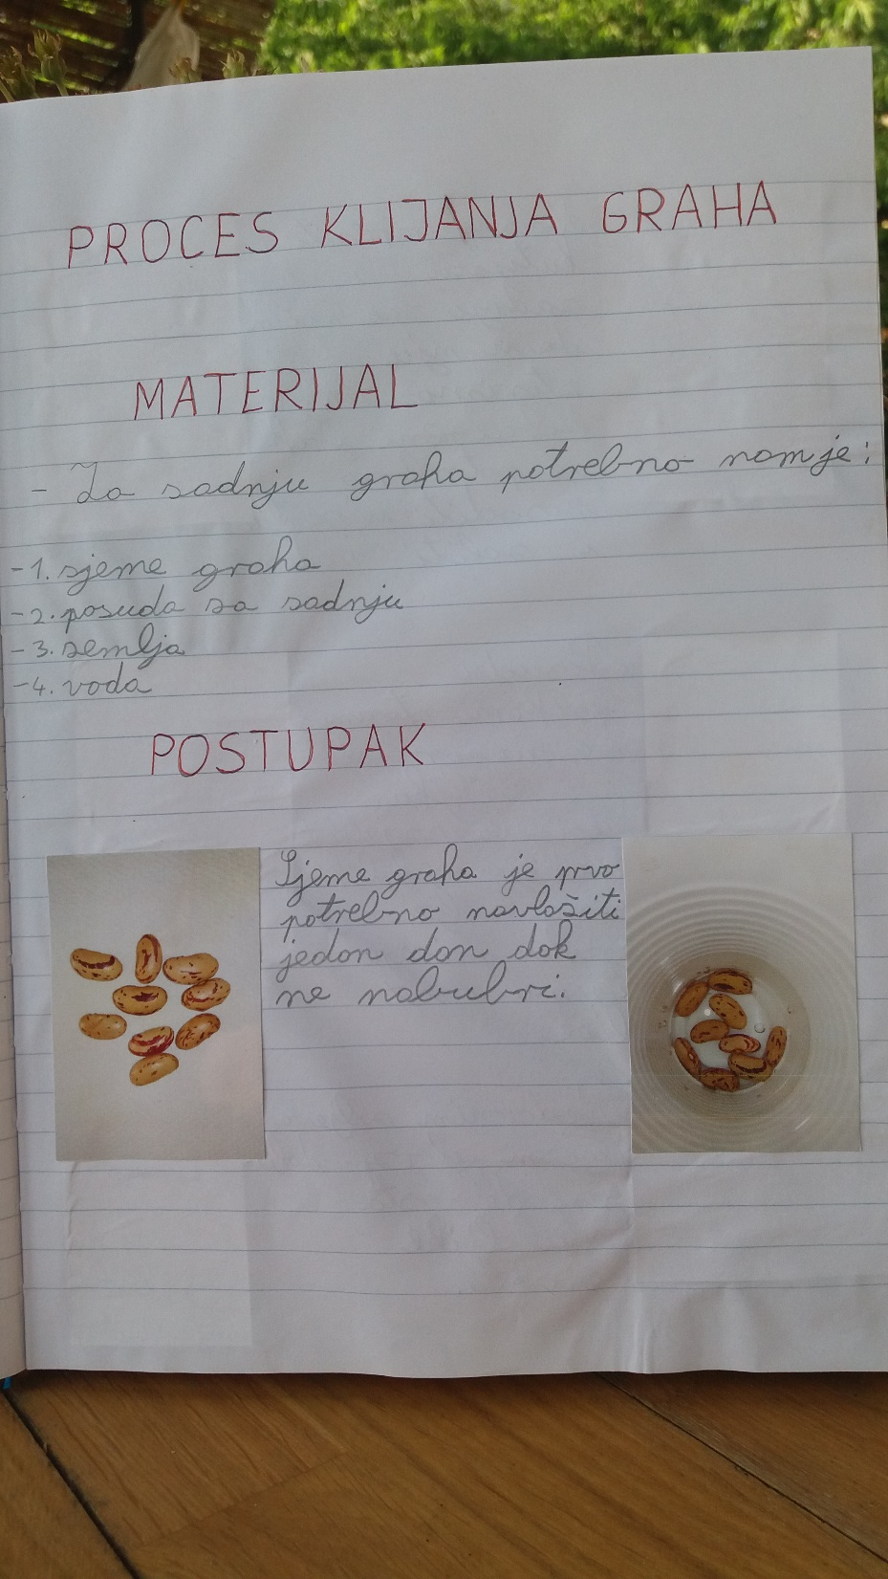
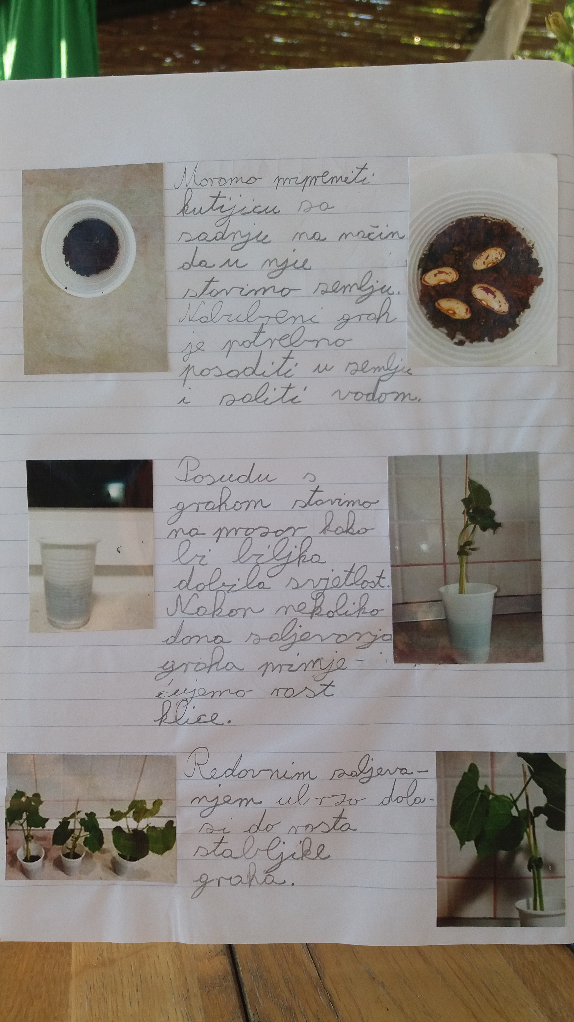
Kako bi klijanje bilo što uspješnije dobro je sjemenke graha ostaviti neko vrijeme u vodi da nabubre.
Malo ljubavi i strpljenja i evo ga „rodio se novi život”.

Slide 3
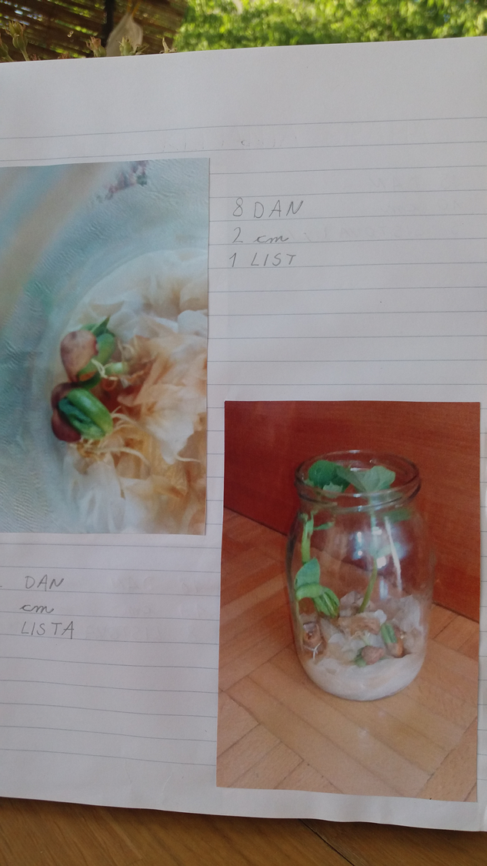
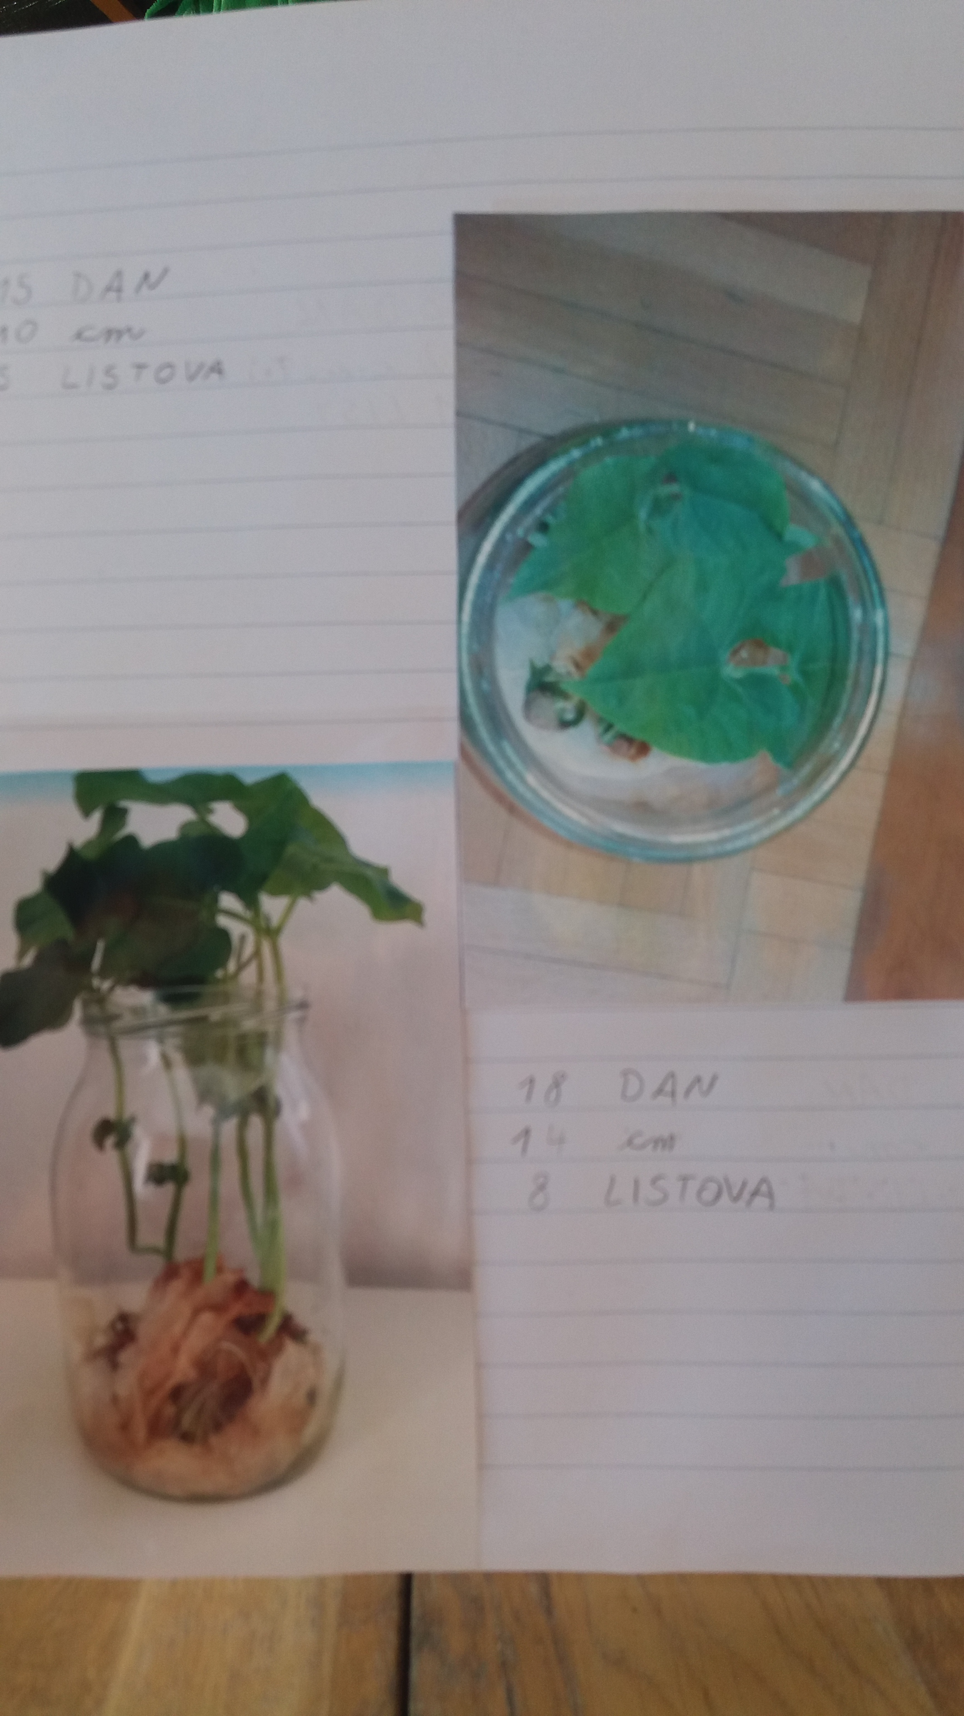
U svega 18 dana iz male sjemenke narasla je biljka visoka 14cm s 8 listova.

Slide 4
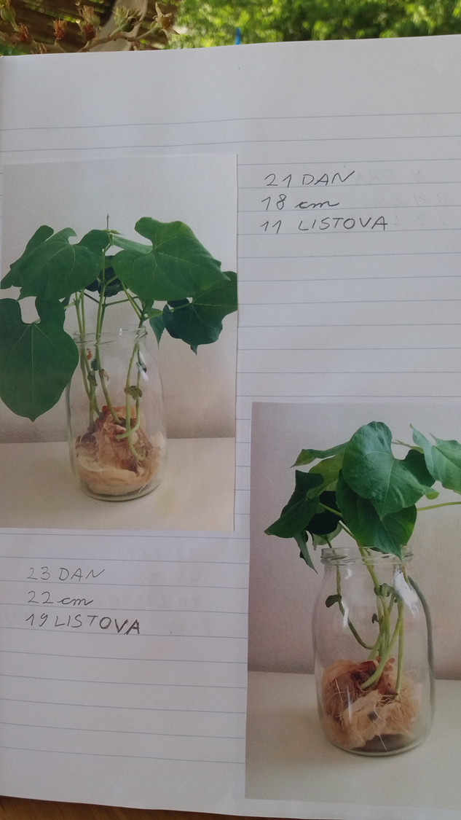
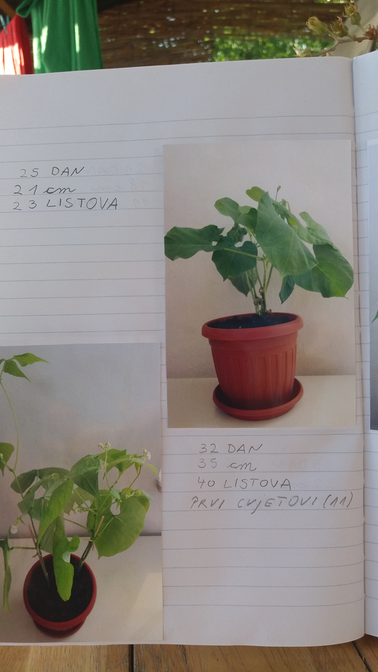
Grah iz dana u dan raste i razvija sve više listova.
Konačno su se pojavili i prvi cvjetovi.

Slide 5
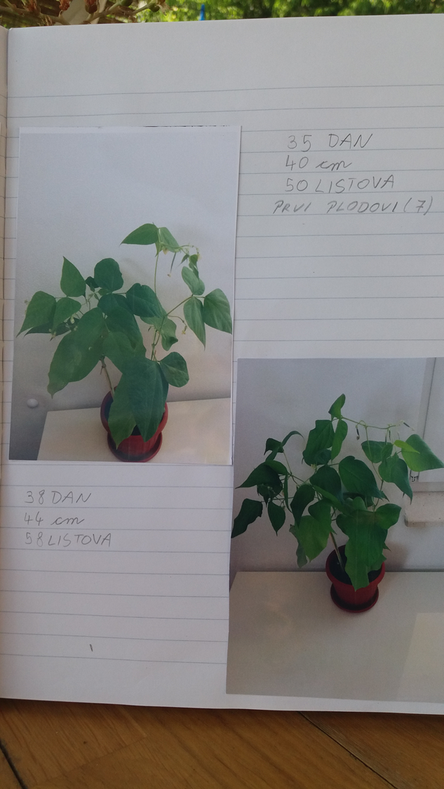
Projekt „Od sjemenke do sjemenke” uspješno je ostvaren. Iz sjemenke graha uzgojio sam biljku koja je konačno i sama dobila svoje plodove sa sjemenkama.

